Slide 1
TROBILA

Slide 2
Drage učenke, dragi učenci.
Upam, da ste vsi zdravi in ste se že navadili na drugačen potek pouka.
Za ta teden je vaša naloga sledeča:
- v zvezek si boste napisali naslov TROBILA in prepisali vse o vsakem inštrumentu
- vsako glasbilo boste tudi narisali
- poslušajte in oglejte si povezave, ki sem vam ji pripela
- ko končate, zvezek poslikajte in slike pošljite na moj e-naslov: nastjapancic@gmail.com
v zvezek ne pozabite pripisati datum.
Zdaj pa le veselo na delo. Komaj čakam, da vidim vaše izdelke.
Lep pozdrav, učiteljica Nastja

Slide 3
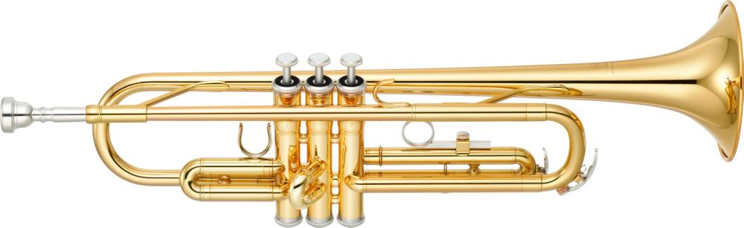
1. TROBENTA
- spada v družino trobil
- izdelana je iz kovine
- gumbki/tipke se imenujejo VENTILI in so trije
- glasbenika, ki igra na trobento imenujemo TROBENTAR ali TROBENTAČ
ima KOTLAST ustnik
- https://www.youtube.com/watch?v=gQNPkZtAW58

Slide 4
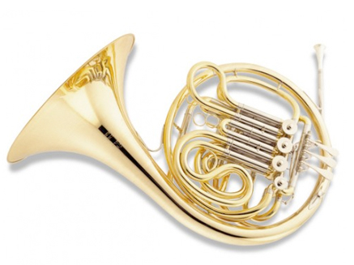
2. FRANCOSKI ROG
- spada v družino trobil
- izdelan je iz kovine
- gumbki/tipke se imenujejo VENTILI in so trije
glasbenika, ki igra na rog imenujemo
ROGIST ali HORNIST
ima LIJAST ustnik
https://www.youtube.com/watch?v=lNuJVfe-t3o

Slide 5
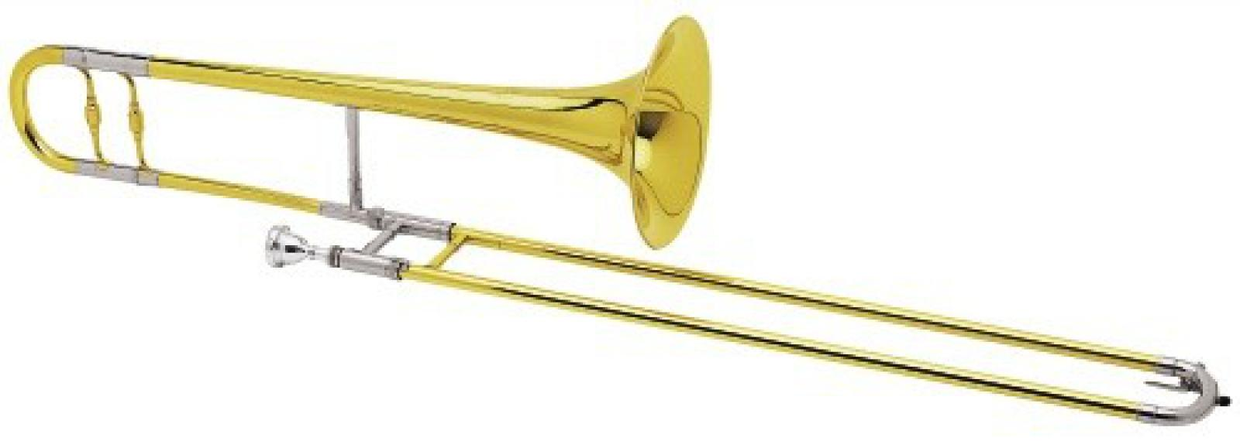
3. POZAVNA ali TROMBON
- spada v družino trobil
- izdelana je iz kovine
poznamo pozavno na poteg in pozavno z ventili
glasbenika, ki igra na pozavno imenujemo
POZAVNIST ali TROMBONIST
ima KOTLAST ustnik
https://www.youtube.com/watch?v=iK7N2hle6CI

Slide 6
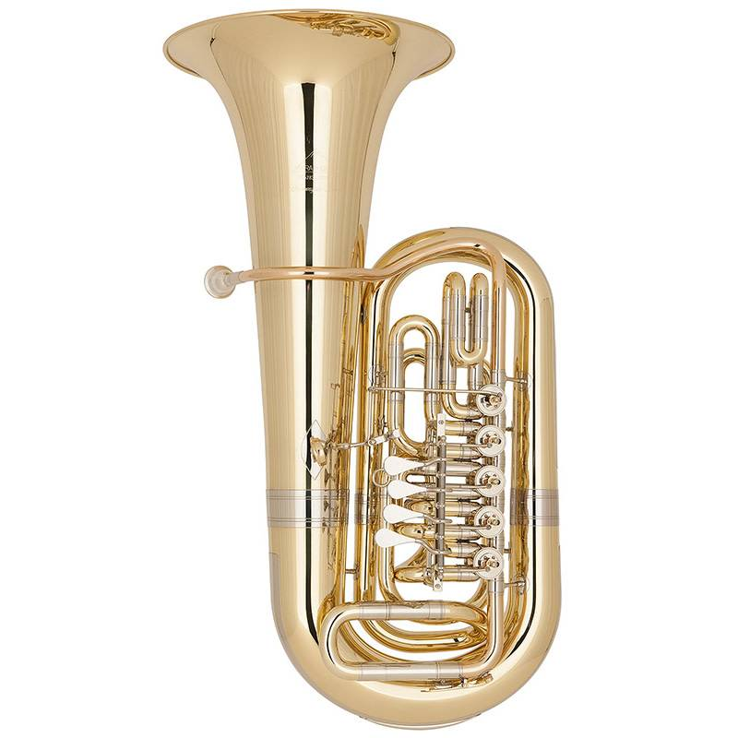
4. TUBA
- spada v družino trobil
- izdelana je iz kovine
- gumbki/tipke se imenujejo VENTILI
glasbenika, ki igra na tubo imenujemo TUBIST
ima KOTLAST ustnik
- https://www.youtube.com/watch?v=Mwu0RlRUjfQ

